Slide 1

Trường Tiểu học Ái Mộ A
Bài giảng trực tuyến Lớp 3
P.Môn: CHÍNH TẢ
Tuần: 20
Bài: Ở LẠI VỚI CHIẾN KHU
Giáo viên: Nguyễn Thị Thúy

Slide 2








YÊU CẦU THAM GIA TIẾT HỌC
Chuẩn bị đầy đủ sách vở, đồ dùng
Tắt mic,
mở camera. Tập trung lắng nghe
Chủ động ghi chép
Thực hành theo yêu cầu của cô
NHỮNG LƯU Ý AN TOÀN VỀ ĐIỆN
- Phải sạc pin trước khi sử dụng máy
- Không được sạc pin khi đang học

Slide 3
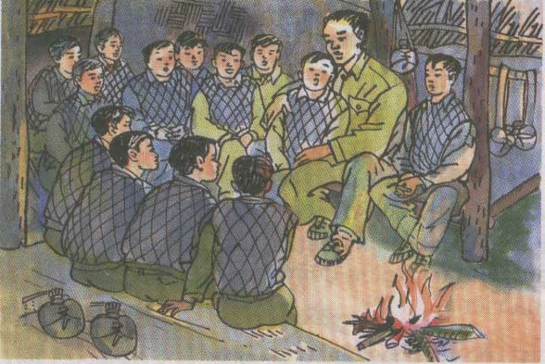
Thứ ba ngày 25 tháng 1 năm 2022
Chính tả
Ở lại với chiến khu

Slide 4
Ở lại với chiến khu
Bỗng một em cất tiếng hát, cả đội đồng thanh hát vang:
“ Đoàn Vệ quốc quân một lần ra đi
Nào có mong chi đâu ngày trở về
Ra đi, ra đi bảo tồn sông núi
Ra đi, ra đi, thà chết không lui…”
Tiếng hát bay lượn trên mặt suối, tràn qua lớp lớp cây rừng, bùng lên ngọn lửa rực rỡ giữa đêm rừng lạnh tối , làm cho lòng người chỉ huy ấm hẳn lên.
Theo Phùng Quán

Slide 5
- Lời bài hát trong đoạn văn nói lên điều gì?
Tinh thần quyết tâm chiến đấu không sợ hy sinh, gian khổ của các chiến sĩ Vệ quốc quân.
- Lời bài hát trong đoạn văn viết như thế nào?
- Lời bài hát được đặt sau dấu hai chấm, xuống dòng, trong dấu ngoặc kép. Chữ đầu từng dòng thơ viết hoa,

Slide 6
LUYỆN VIẾT
Vệ quốc quân
mặt suối
bảo tồn
bùng lên
bay lượn
chỉ huy

Slide 7


1- Tư thế ngồi viết:
- Lưng thẳng, không tì ngực vào bàn.
- Đầu hơi cúi.
- Mắt cách vở khoảng 25 đến 30 cm.
- Tay phải cầm bút.
- Tay trái tì nhẹ lên mép vở để giữ.
- Hai chân để song song thoải mái.
2-Cách cầm bút:
- Cầm bút bằng 3 ngón tay: ngón cái, ngón trỏ, ngón giữa.
- Khi viết, dùng 3 ngón tay di chuyển bút từ trái sang phải, cán bút nghiêng về phía bên phải, cổ tay, khuỷu tay và cánh tay cử động mềm mại, thoải mái;
- Không nên cầm bút tay trái.

Slide 8
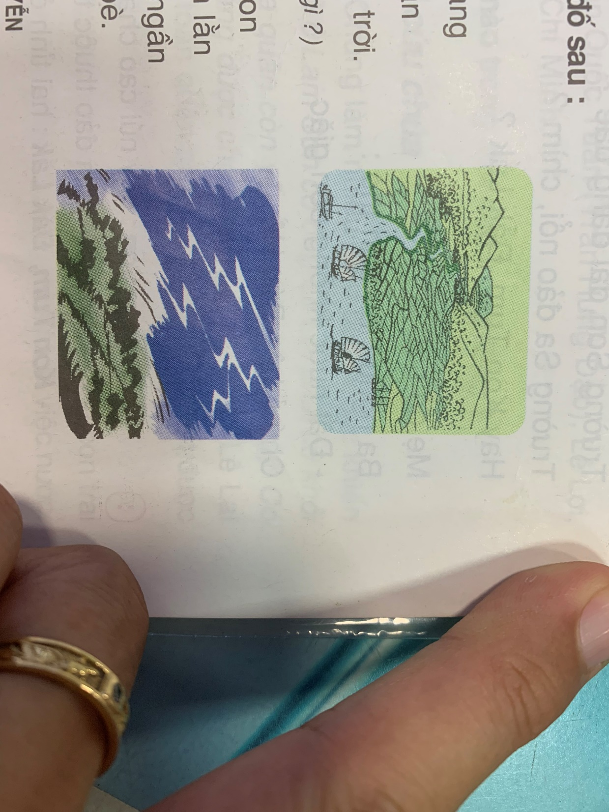
BÀI TẬP
Bài tập 2a: Viết vào vở lời giải các câu đố sau:
Đúng là một cặp sinh đôi
Anh thì lóe sáng, anh thời ầm vang
Anh làm rung động không gian
Anh xẹt một cái rạch ngang bầu trời.
(Là những gì ?)
Là Sấm và sét

Slide 9
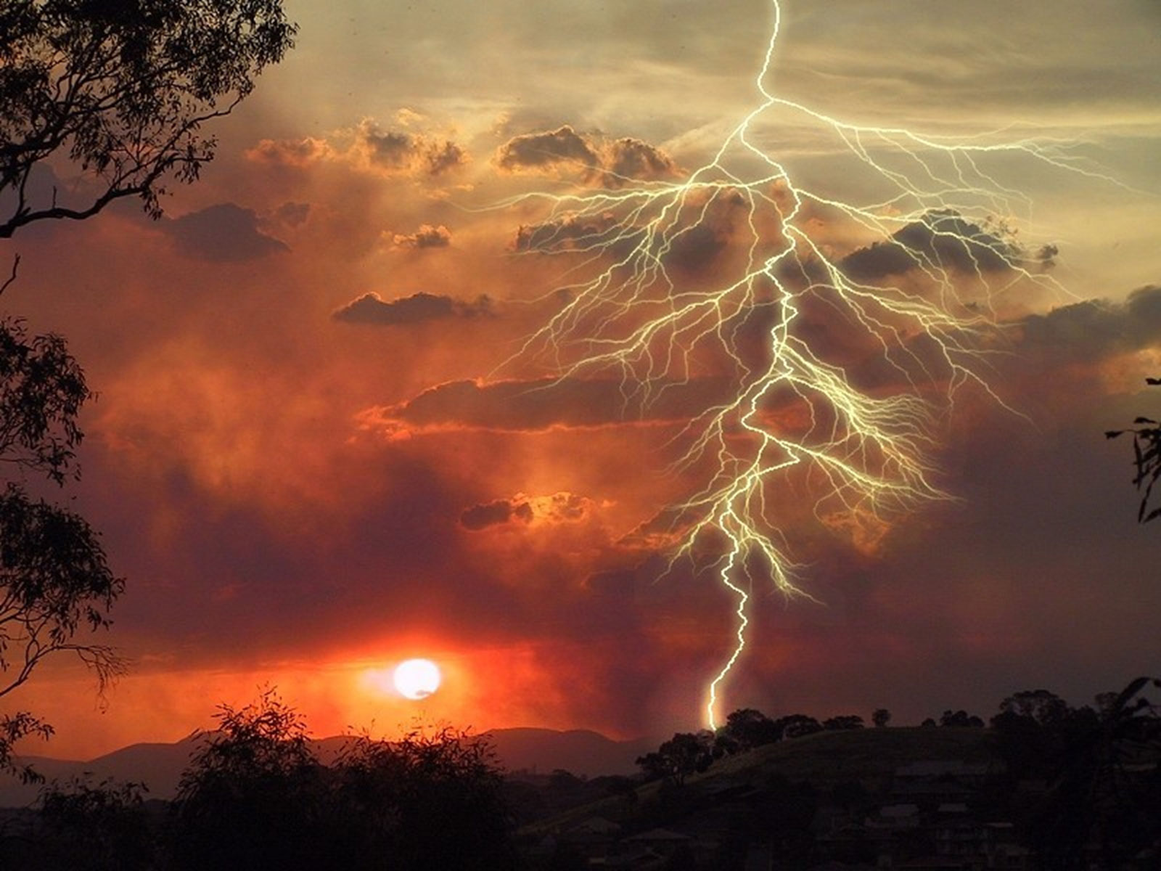

Slide 10
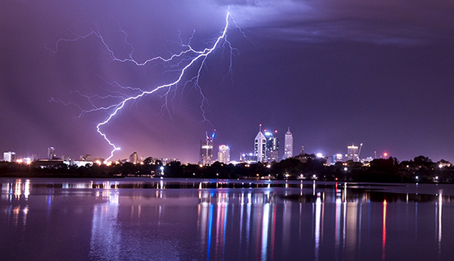

Slide 11
Bài tập 2a: Viết vào vở lời giải các câu đố sau:
Miệng dưới biển, đầu trên non
Thân dài uốn lượn như con thằn lằn
Bụng đầy những nước trắng ngần
Nuốt tôm cá, nuốt cả thân tàu bè.
(Là gì ?)
Là Sông

Slide 12
Bài tập 2b :
Điền vào chỗ trống uôt hay uôc.
- Ăn không rau như đau không th ….
uốc
- Cơm tẻ là mẹ r….
uột
- Cả gió thì tắt đ ….
uốc
- Thẳng như r…… ngựa
uột

Slide 13
- Từ lâu người ta đã thường nói: “Ăn uống không rau như đau không thuốc”, ý muốn nhấn mạnh tầm quan trọng của rau quả đối với đời sống con người.
Cơm tẻ là cơm ăn hằng ngày. Ruột đây là bụng dạ. Cơm tẻ mẹ ruột nghĩa đen là cơm tẻ nuôi dưỡng bụng dạ như mẹ nuôi con. Nghĩa bóng muốn nói dù ăn cao lương mỹ vị cũng không no bụng được bằng cơm tẻ. Người ta thường mượn câu này để khuyên không nên chuộng những món xa xỉ, đắt tiền.
- “Cả gió tắt đuốt “ Phê phán, chỉ trích quá thì hỏng việc, Hung hăng thì dễ hỏng việc
- “Thẳng như ruột ngựa” thường được dùng để chỉ sự bộc trực ngay thẳng, thật thà của tính cách con người. Trong cách đối xử, người có tính "thẳng ruột ngựa" được xem là người hiền lành, không có ác tâm, không lắt léo, không tính toán vòng vo, không so đo hơn thiệt.

Slide 14

CHÀO CÁC EM !

